Slide 1
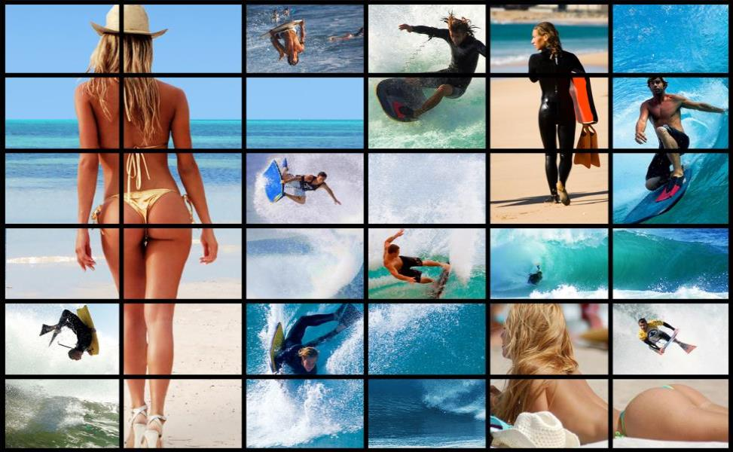
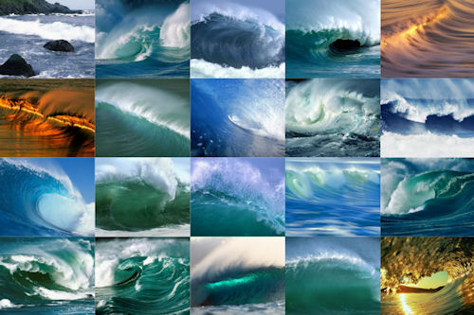
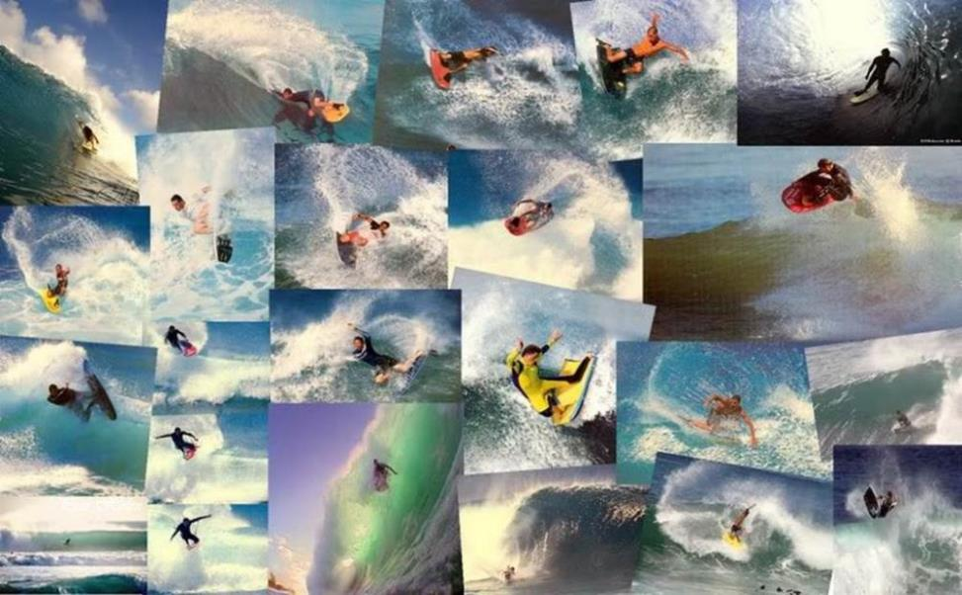



Buscadores
BUSCADORES
DE
OLAS
Ppsx creado por Helen

Slide 2
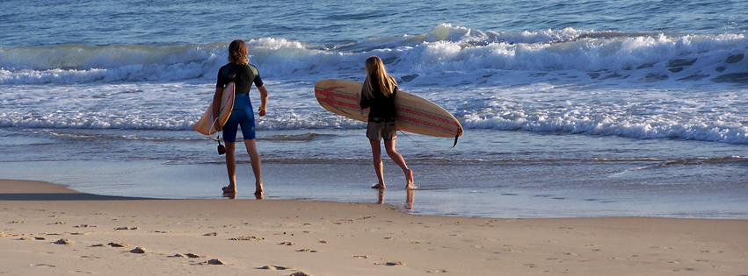
Ppsx Helen
El inicio del bodyboard, creado por Tom Morey, un excéntrico surfista que dejó su carrera de ingeniería para irse a Haway a buscar olas. Allí, una mañana descubrió frente a su casa olas perfectas, pero no tenía tabla para enfrentarse a ellas. Rebuscó febrilmente en su garaje, donde sólo encontró un trozo de espuma de polietileno y decidió utilizarlo para intentar hacer surf con él, naciendo así la primera tabla bodyboard. “Ya desde la primera ola me di cuenta de que había inventado algo nuevo. Gracias al nuevo material, percibía las olas de una manera increíble.”

Slide 3
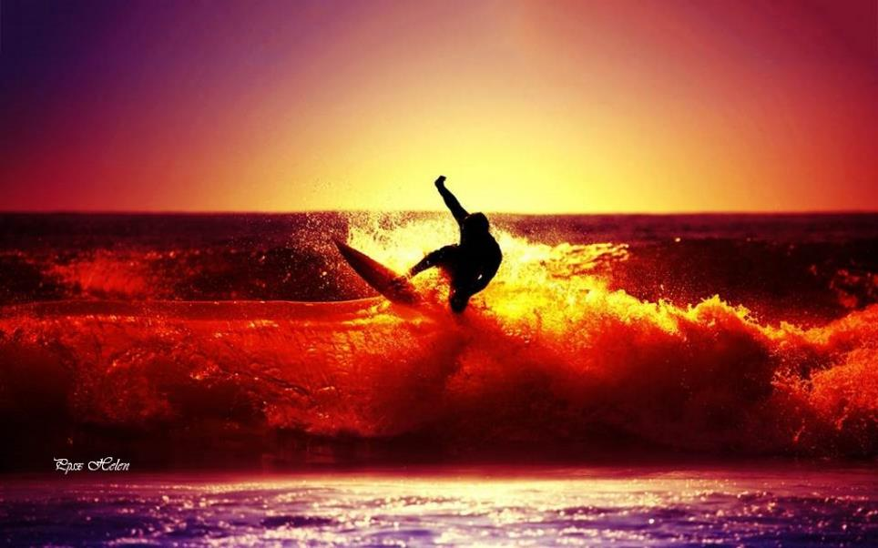
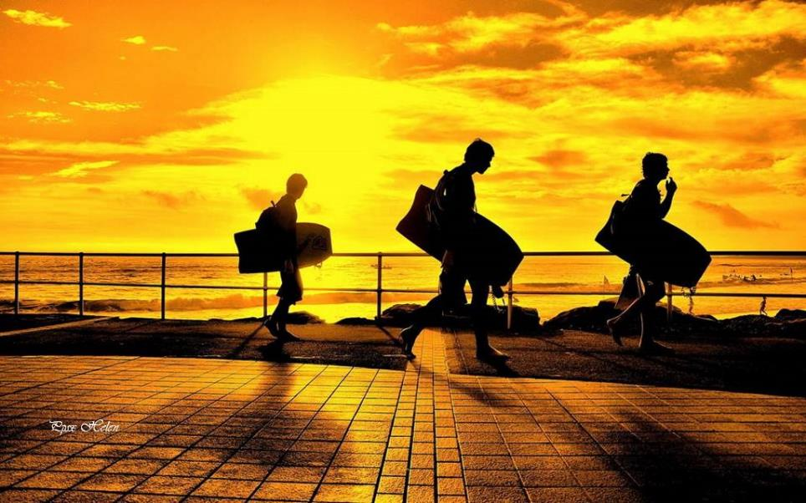
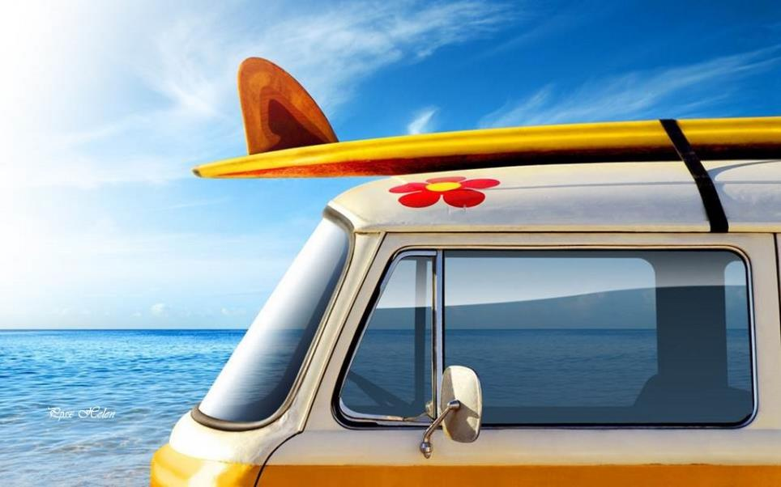
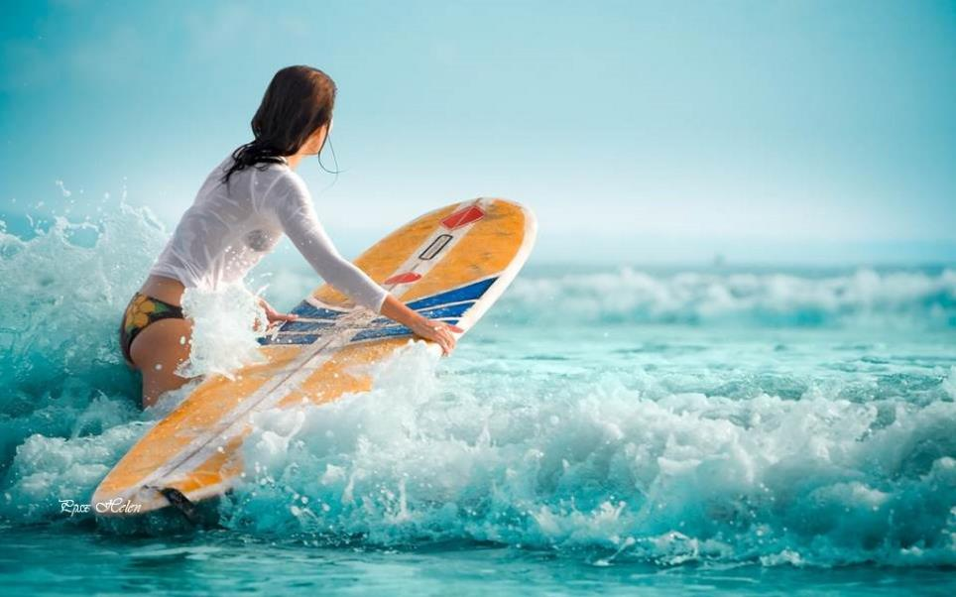

Slide 4
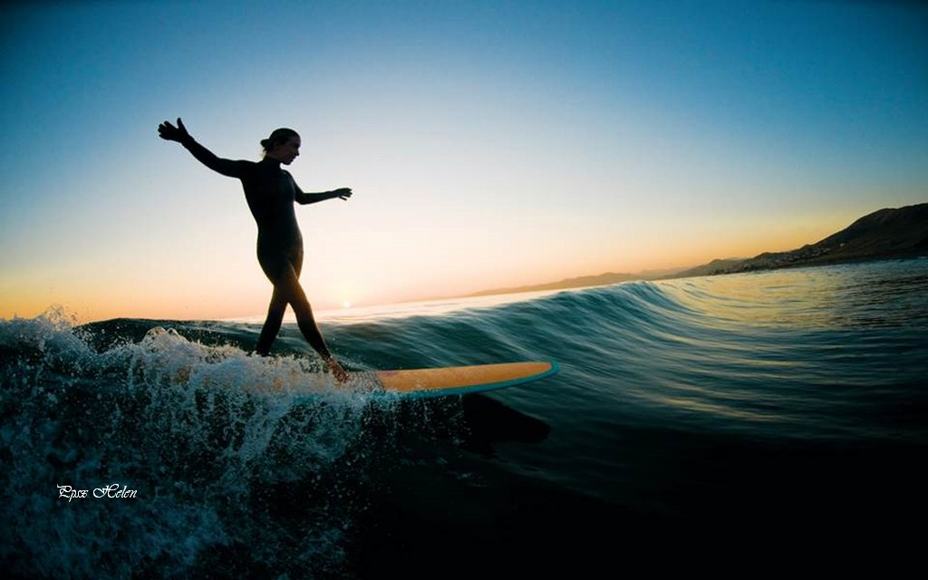
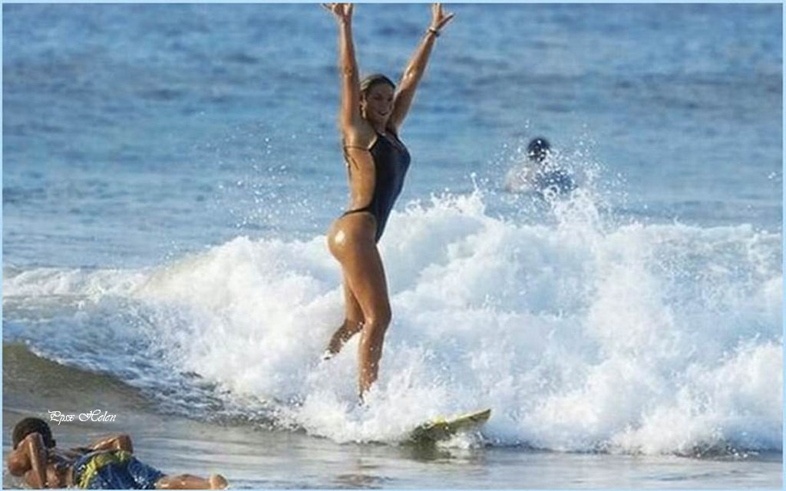
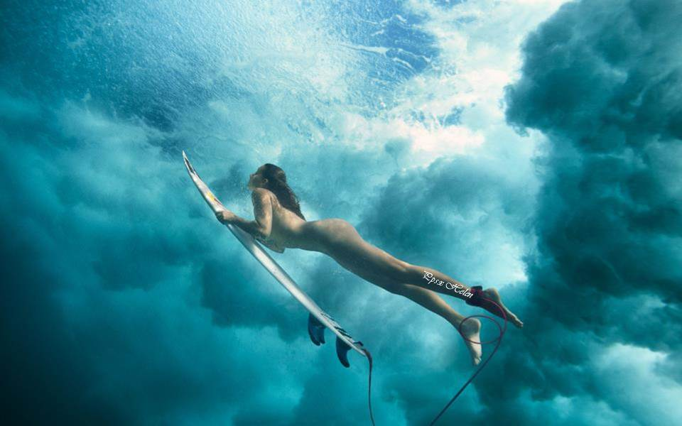
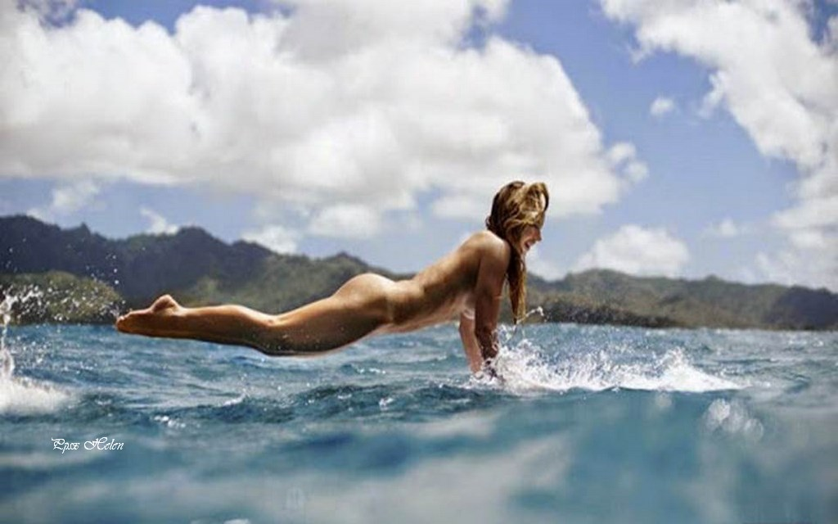
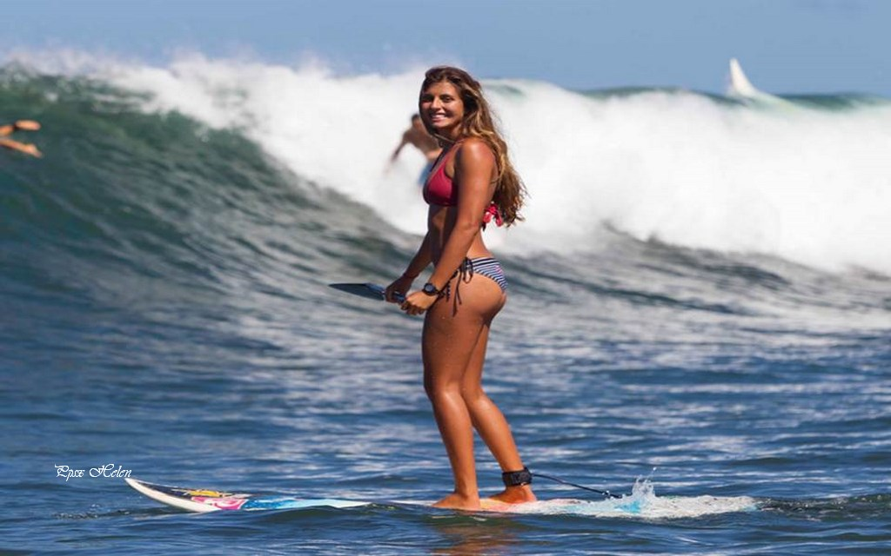

Slide 5
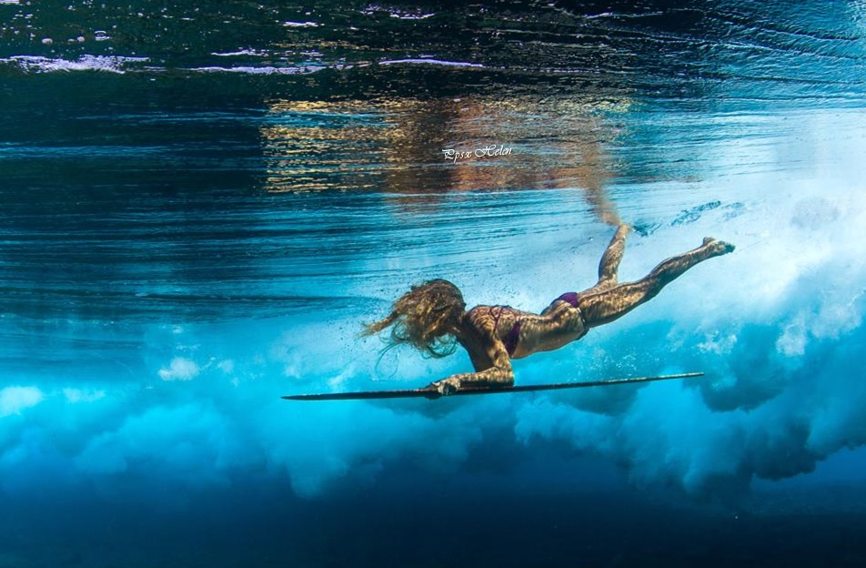
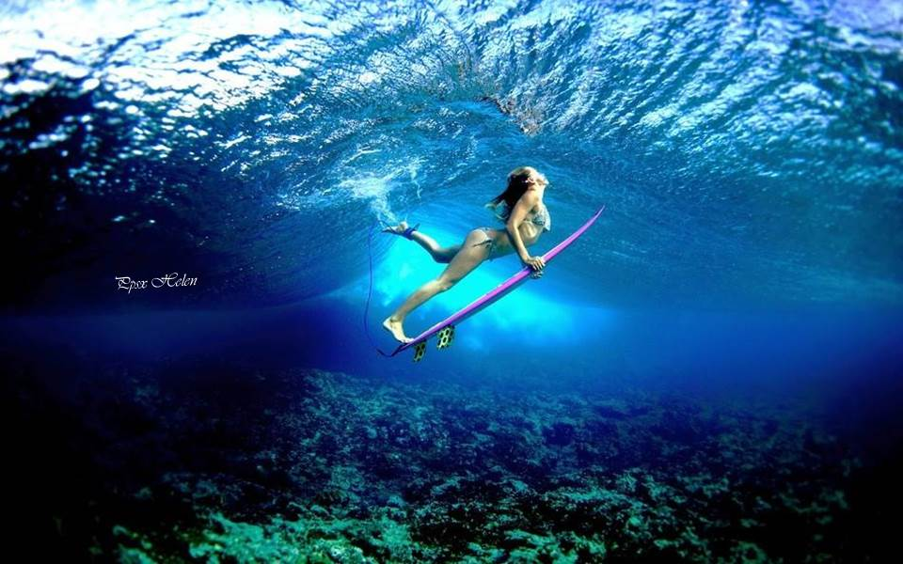

Slide 6
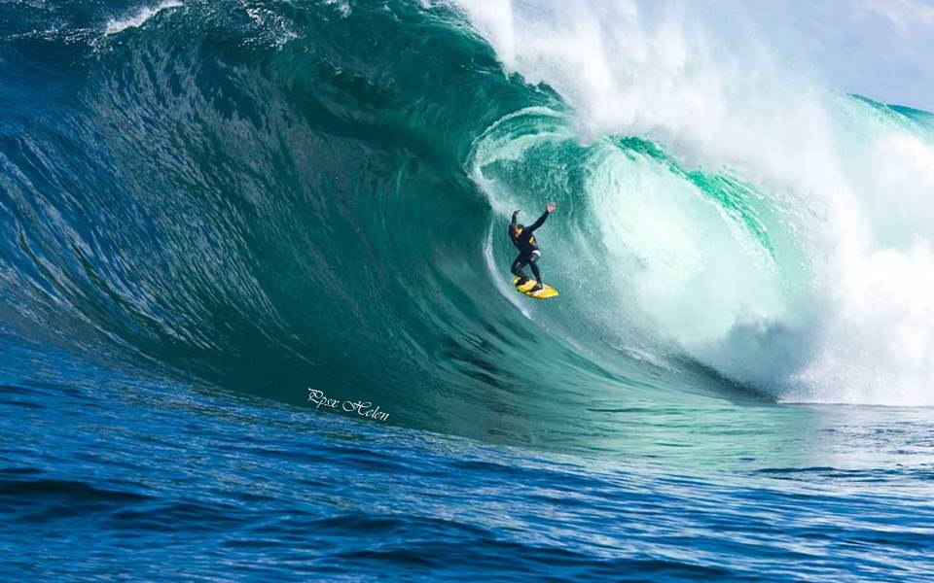
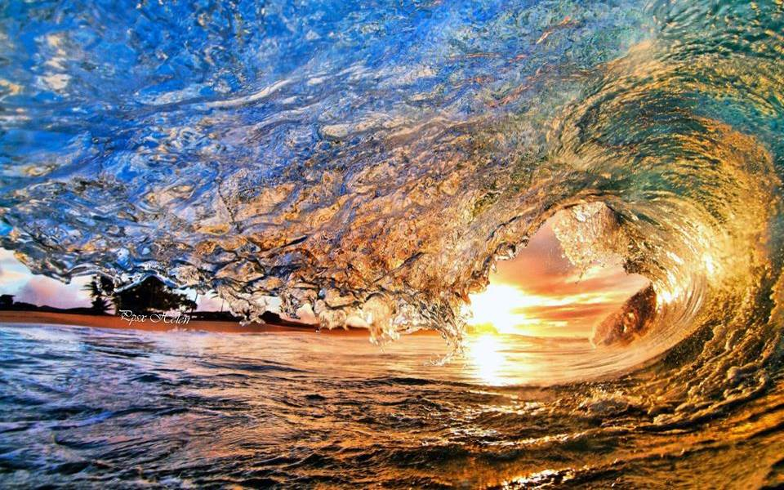
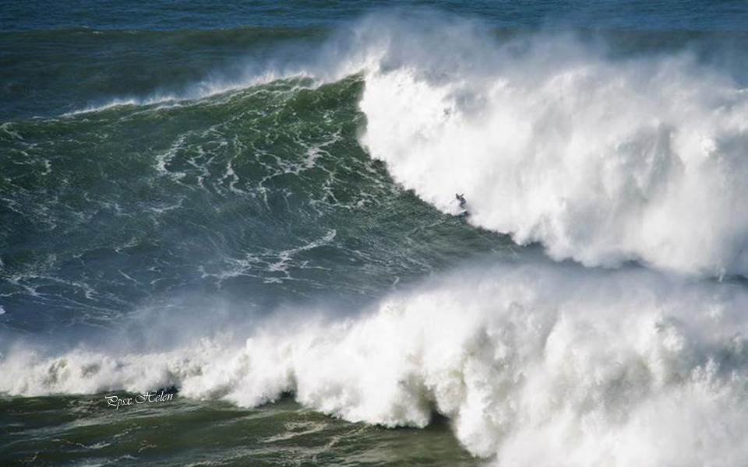

Slide 7
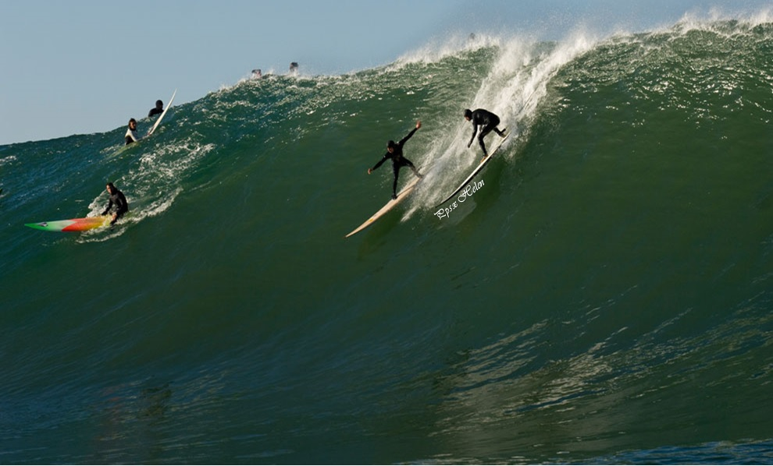
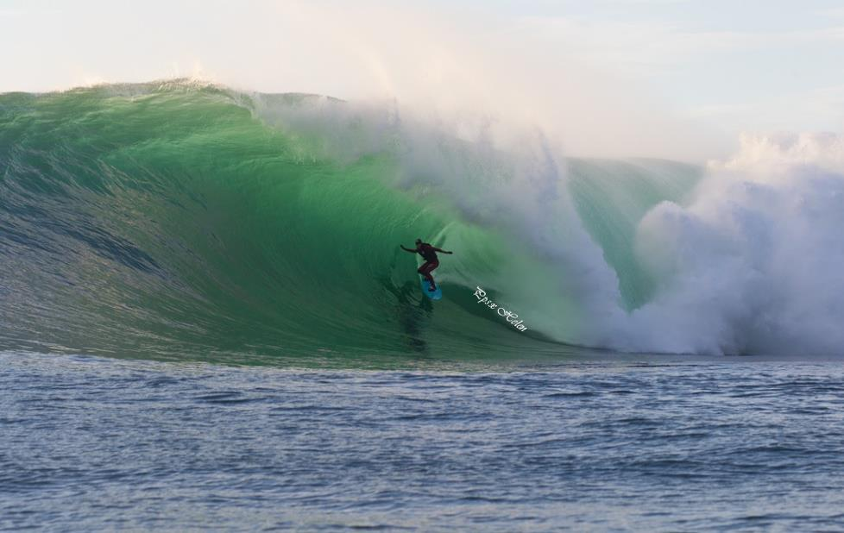
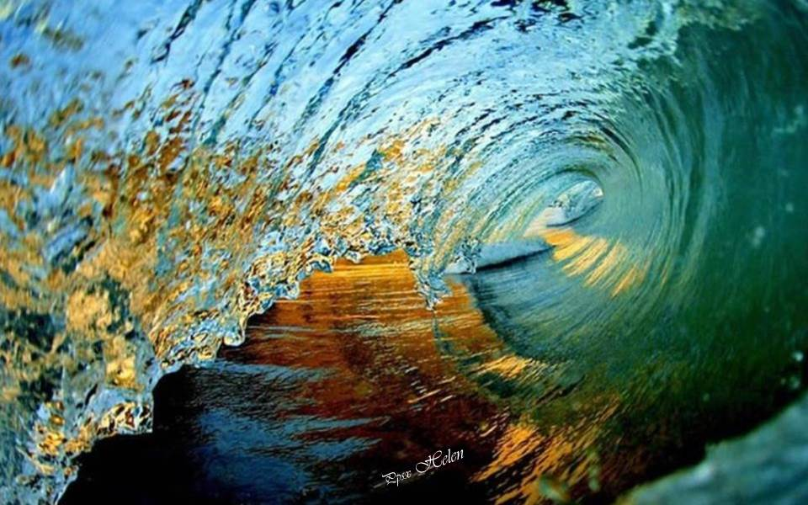

Slide 8
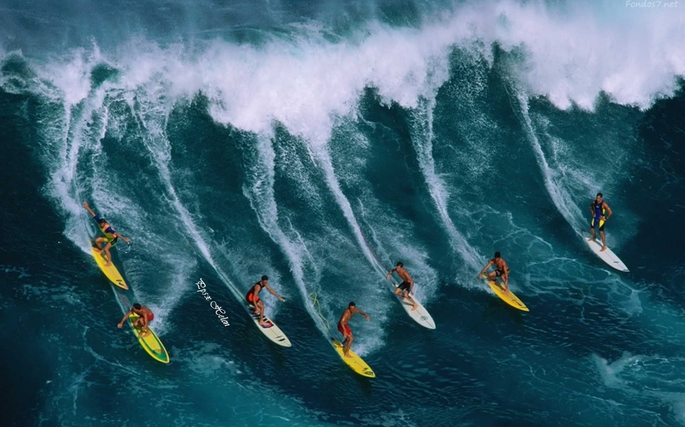
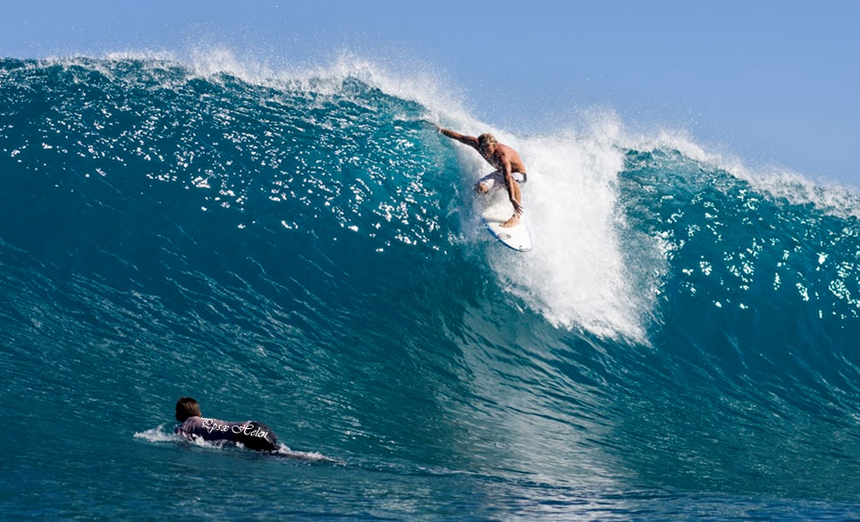

Slide 9
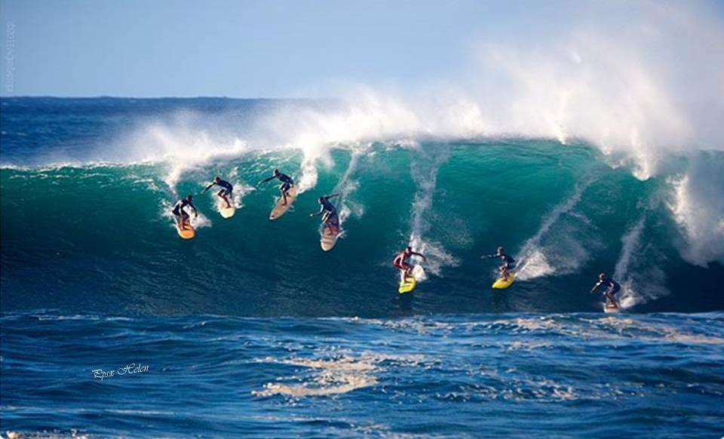
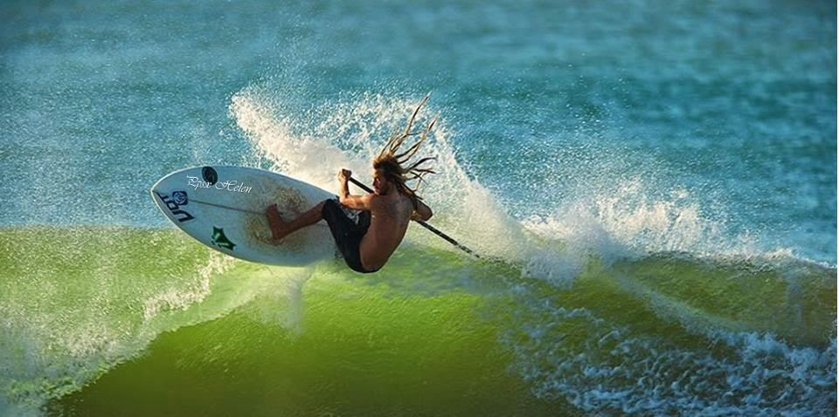
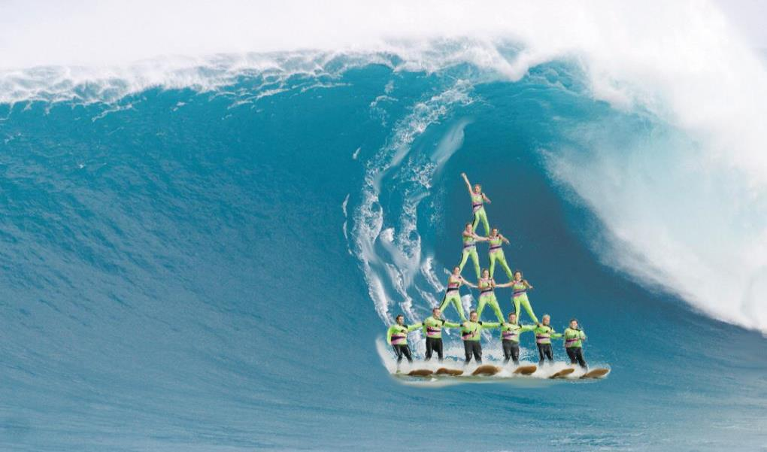
Ppsx Helen

Slide 10
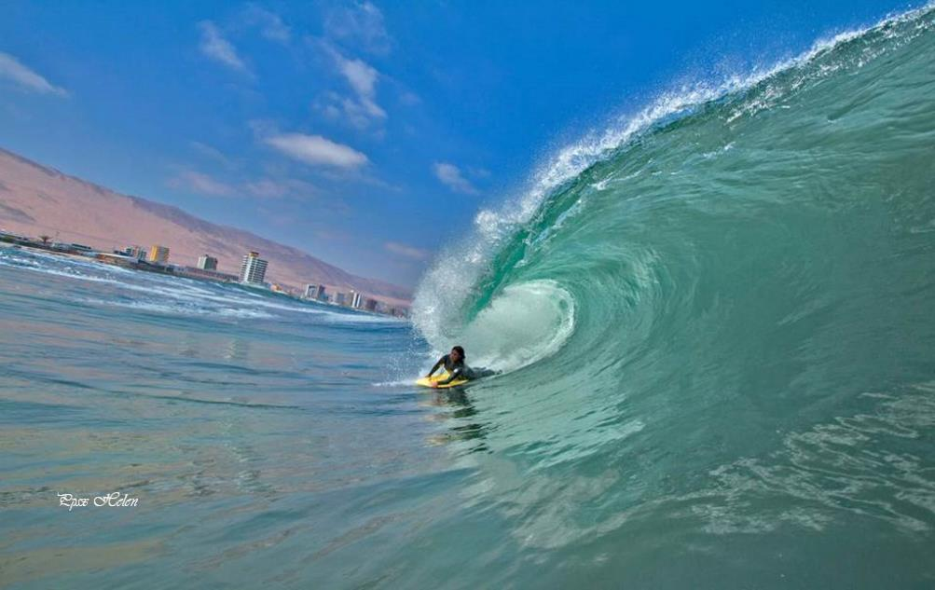
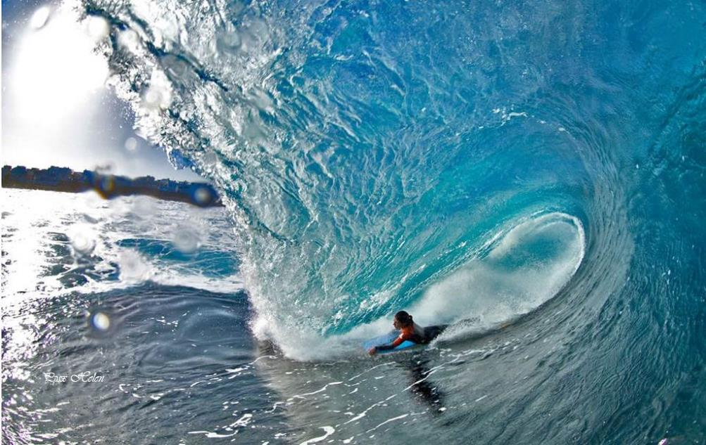
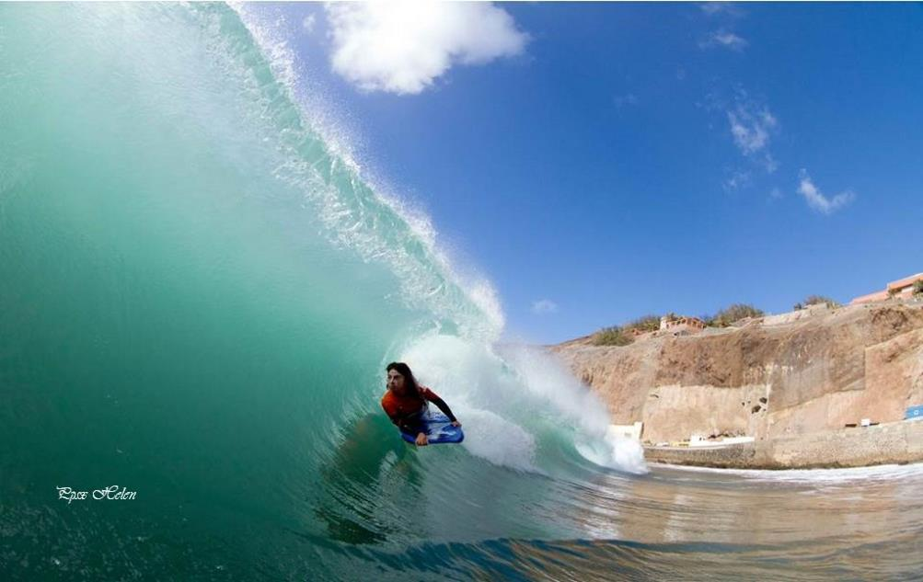

Slide 11
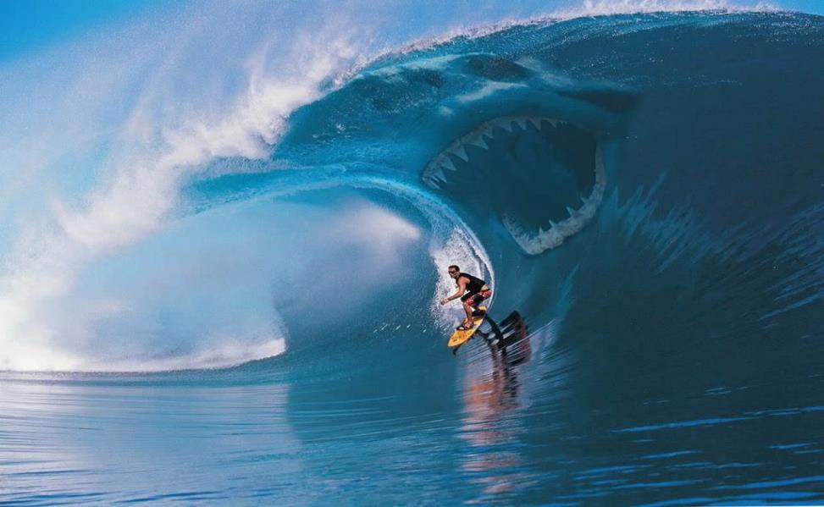
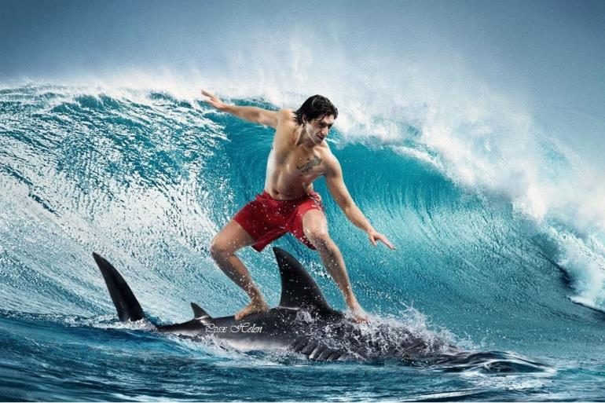
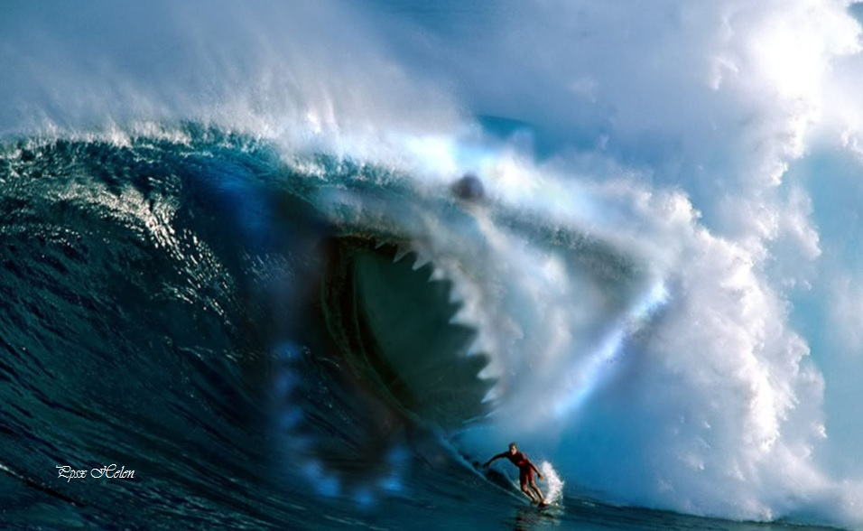

Slide 12
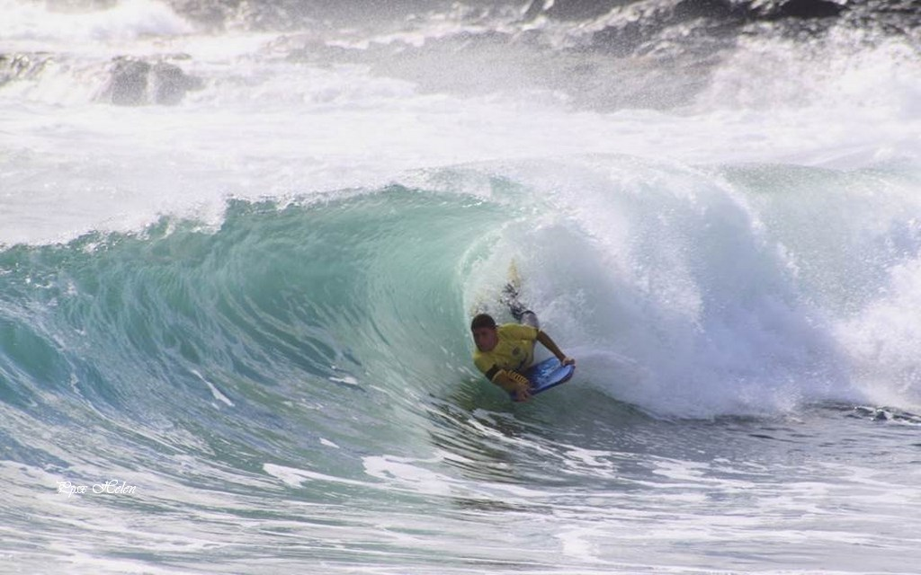
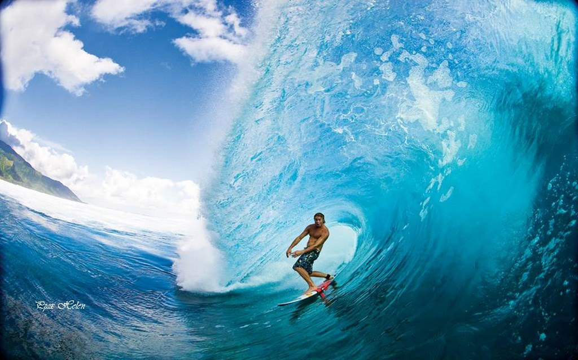

Slide 13
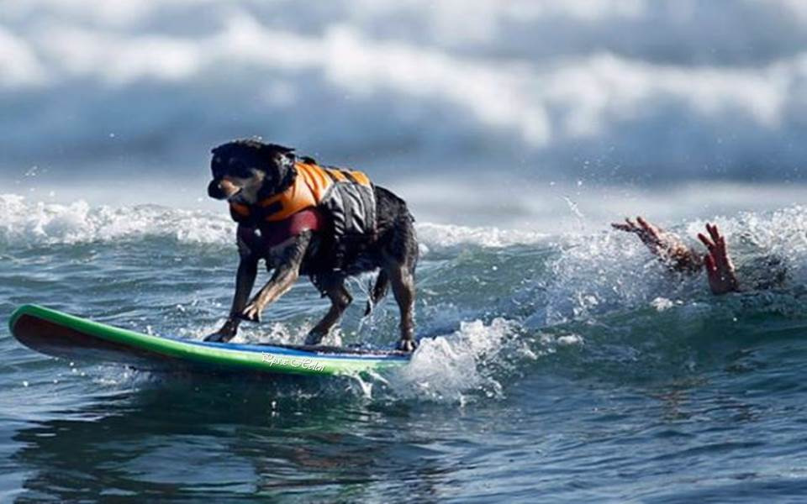
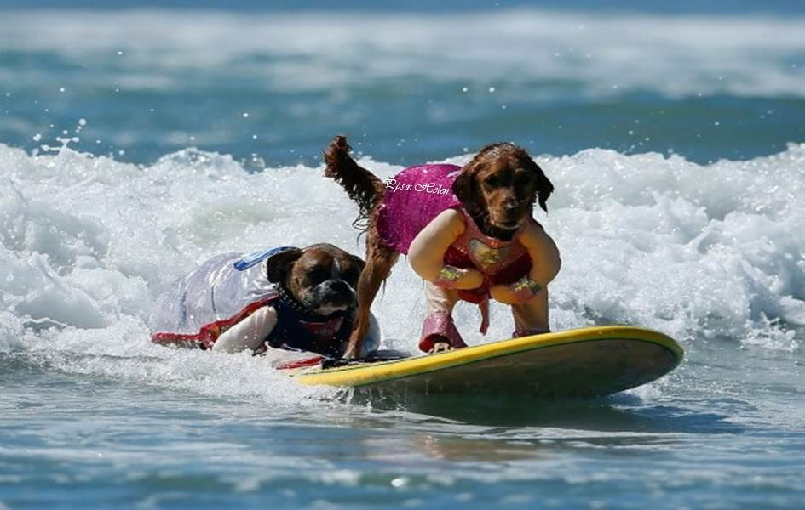
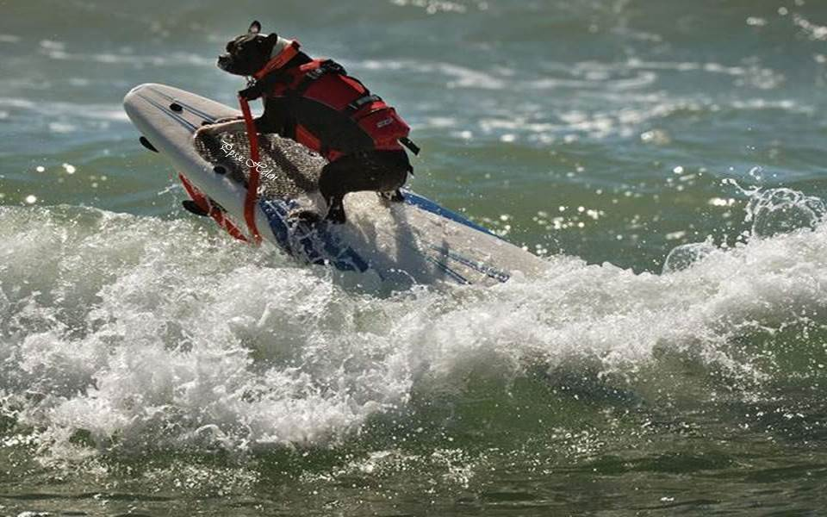

Slide 14
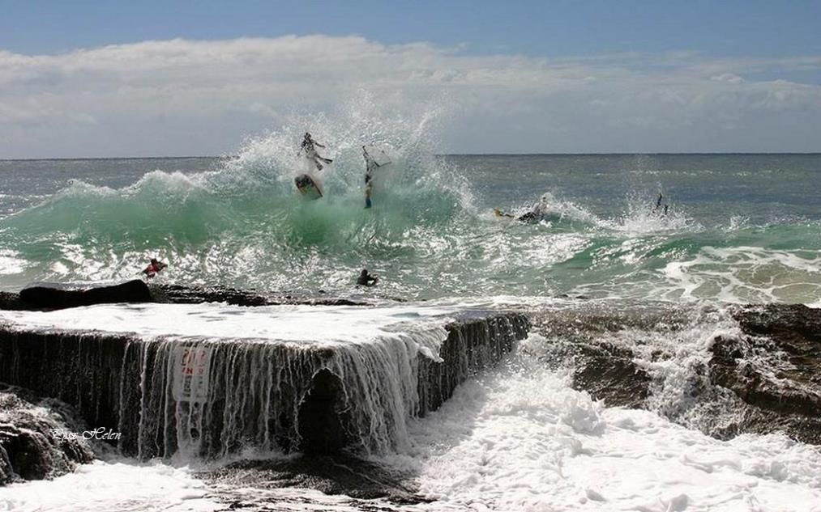
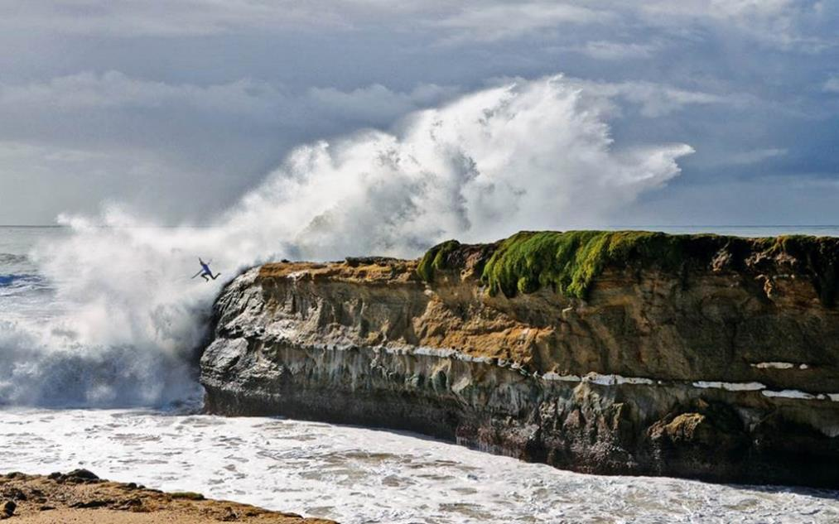

Slide 15
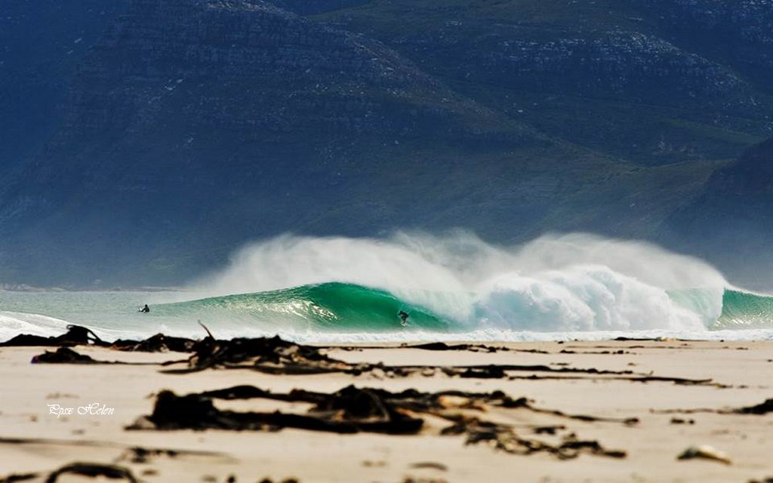
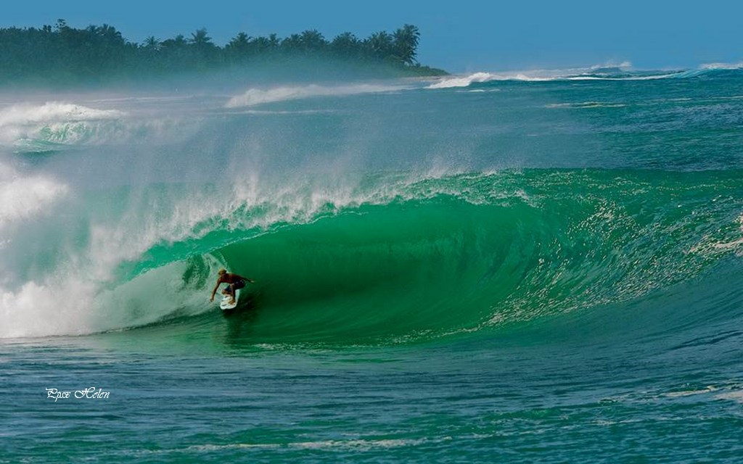
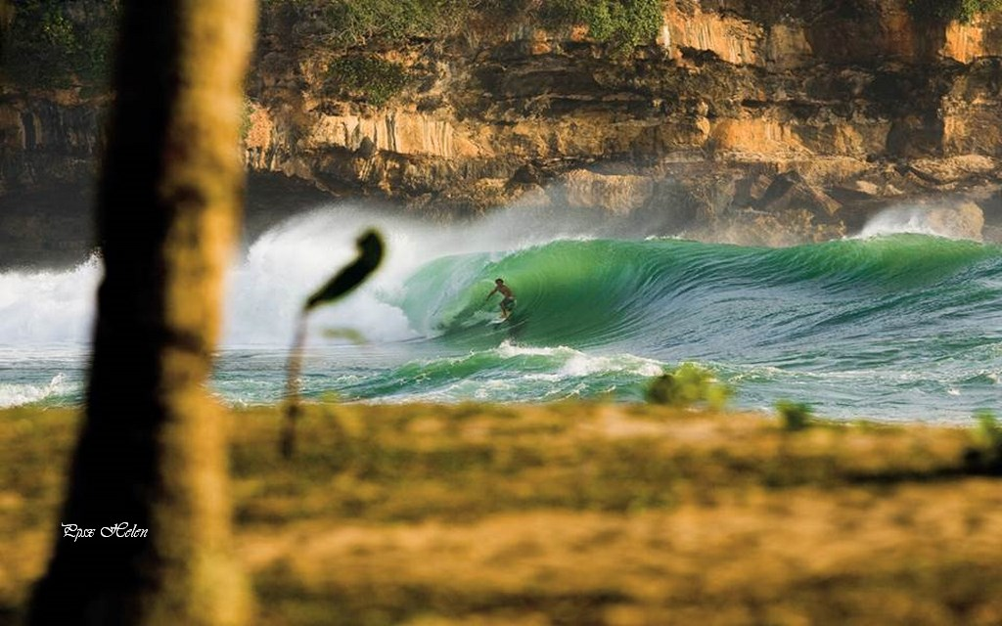

Slide 16
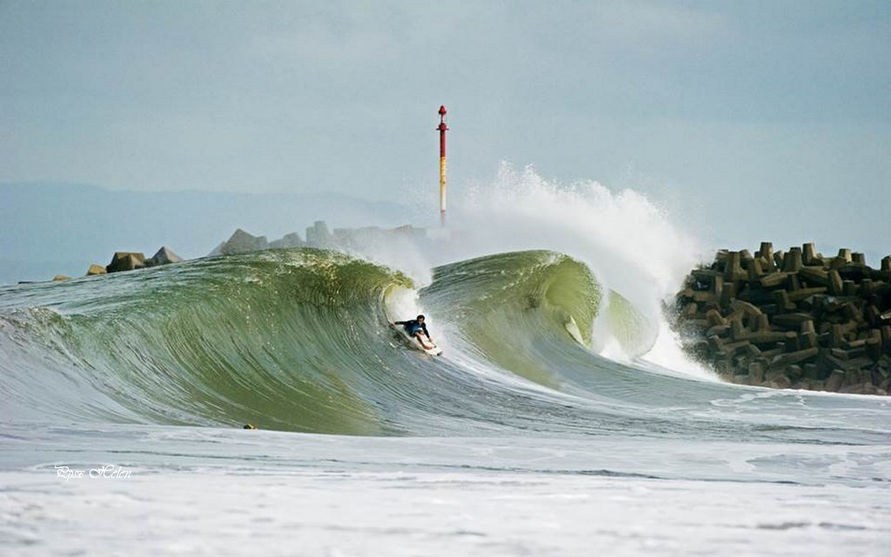
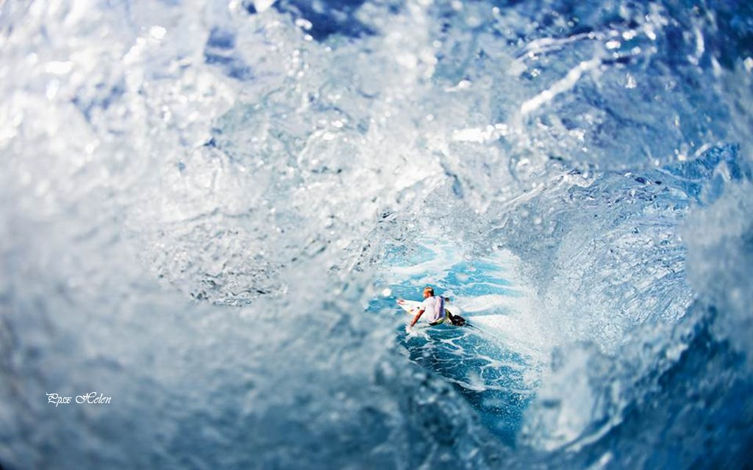
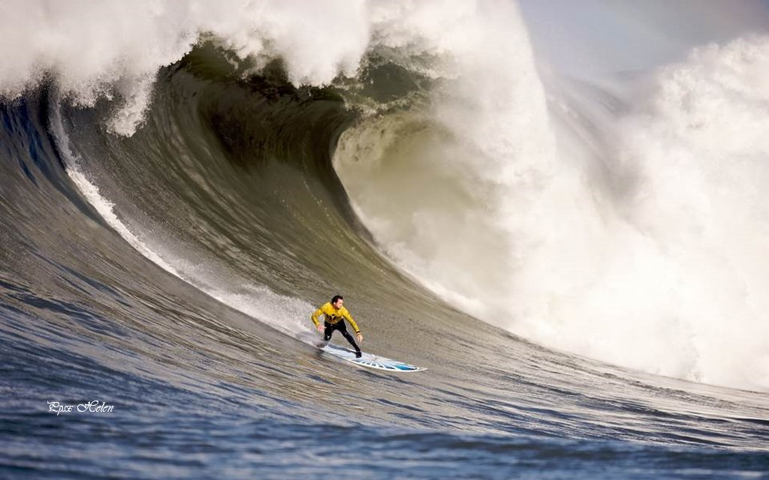
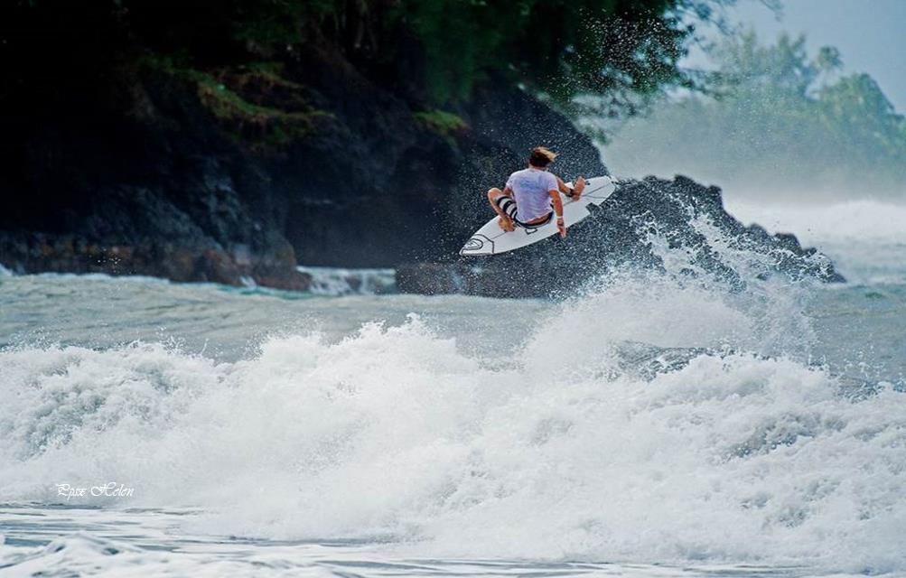

Slide 17
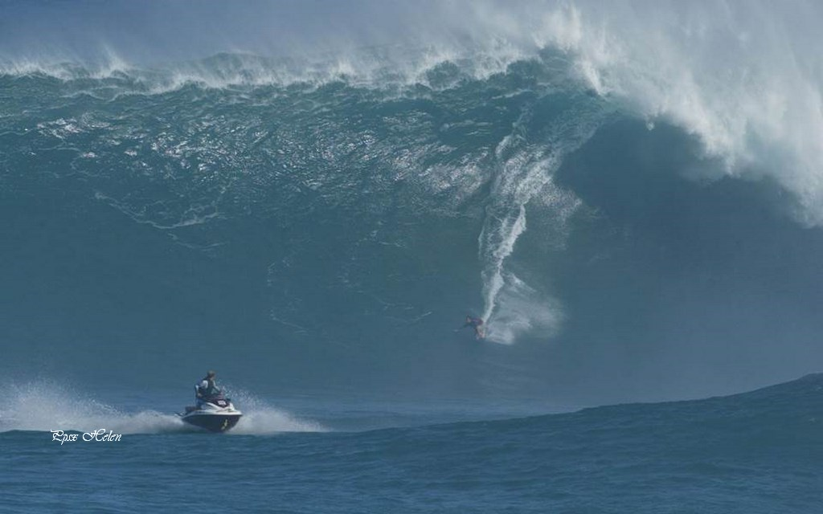
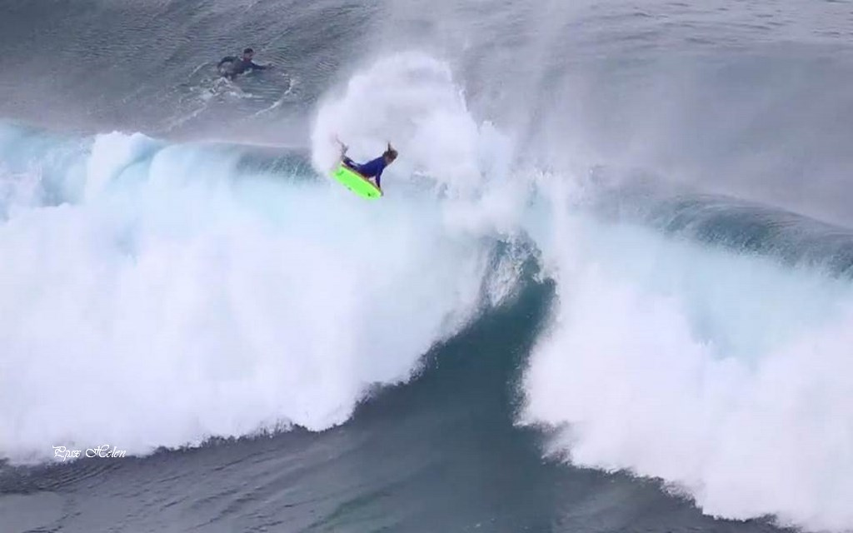

Slide 18
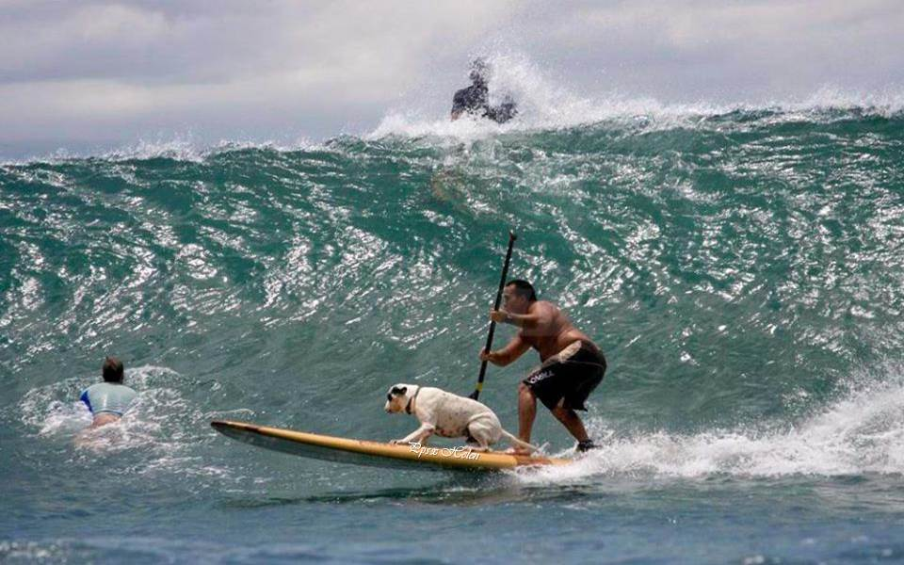
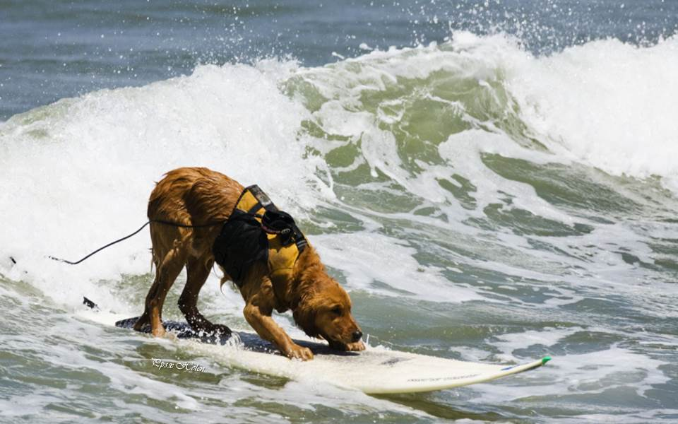


Slide 19




Slide 20





Slide 21




Slide 22





Slide 23



Slide 24



Slide 25



Slide 26





Slide 27






Slide 28



Accede a la sección que desees desde aquí:
Propia Creación
De la Red
Dedicatorias | Fechas Especiales | Graciosos
Historia y Arte | Lugares | Musicales
Naturaleza y Ciencias | Política | Reflexión
Religiosos | Románticos | Salud
Dedicatorias | Fechas Especiales | Graciosos
Historia y Arte | Lugares | Musicales
Naturaleza y Ciencias | Política | Reflexión
Religiosos | Románticos | Salud
Si deseas recibir pps periódicamente en tu correo electrónico subscríbete aquí:

